Slide 1
Bots everywhere
Mariusz Jasiński,
SAP Hybris

Slide 2
Agenda
Historia stucznej inteligencji
Automatyzacja miejsc pracy
Boty (Messenger, Telegram, Github…)
Demo
Co dalej?

Slide 3
Hack Your Career
Wykłady
Warszataty
MiniKonferencje (Hacking Gliwice)
PRAKTYKI (Team Hack) – nabór trwa!

Slide 5
Historia stucznej inteligencji

Slide 6
Co możemy uznać za sztuczną inteligencje?

Slide 7
Kogo uważa się na pierwszą programistkę na świecie?

Slide 8
Ada Lovelace

Slide 9
“Ada miałaby również wszelkie podstawy, by szczycić się trafnością swojej drugiej, bardziej kontrowersyjnej tezy, mówiącej o tym, że żaden, choćby nawet najmocniejszy komputer nie stanie się nigdy maszyną „myślącą”.” Walter Isaackson, Innowatorzy

Slide 10
Lady Lovelace Objection (Zarzut Lady Lovelace)

Slide 11
Test Turinga

Slide 12
Ok.. No I co z tego ?☺

Slide 13
Pytanie/teza postawione niemalże 200 lat temu jest nadal aktualne…
Czy zbudowanie maszyny ”myślącej” jest możliwe? I czym tak naprawdę jest stuczna inteligencja w 21 wieku?

Slide 14
Przykłady użycia szutcznej inteligencji?
Deep Blue (1996, Garii Kasparow)
AlphaGO oraz AlphaGO Zero (2015)
Image Recognition
Forex
Poker Holdem

Slide 15
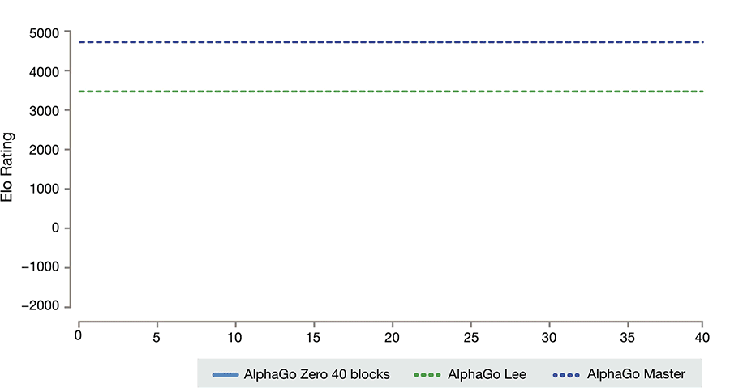
AlphaGO
3 dni, pokonał Lee
21 dni Master poziom
40 dni – najlepszy z wszystkich

Slide 16
Jednak czy to naprawdę sztuczna inteligencja?

Slide 17
Mimo tego, niektóre przykłady budzą respect…
Stuczna twórczość (muzyka, obrazy)
Autonomiczne samochody
Systemy decyzyjne
Systemy rekomendacyjne

Slide 18
Ok.. No I co z tego ? ☺

Slide 19
Automatyzacja miejsc pracy

Slide 20
Predykcje
Automatyzacja wyeliminuje 9% miejsc pracy, ale stworzy dodatkowe 2%
Do 2030 roku, 800 milionow miejsc pracy

Slide 21
Universal Basic Income
Szwajcaria 2.6k $ / miesiąc – rejected!
Kenia 23 USD/miesiąc, 26k osób
Finalndia, 590 USD/miesiąc, 1 styczeń 2017, 2000 ludzi
… i wiele innych (Holandia, Uganda …)

Slide 22
Universal Basic Income
Szwajcaria 2.6k $ / miesiąc – rejected!
Kenia 23 USD/miesiąc, 26k osób
Finalndia, 590 USD/miesiąc, 1 styczeń 2017, 2000 ludzi
… i wiele innych (Holandia, Uganda …)

Slide 23
Co sądzicie o tych predykcjach I pomyśle UBI – 500+ for Everyone ;)

Slide 24
Dobra dobra… ale gdzie prawdziwe przykłady?
Medicover…Oficjalna infolinia
Support SAP – Berlin

Slide 25
Automatyzacja w świecie developerów!

Slide 26
My możemy być spokojni ;)

Slide 27
Boty!

Slide 28
Po co?

Slide 29
Github Bots

Slide 30
USE CASES
Kubernetes PR flow
~1k otwartych, ~36k zamkniętych PR
Skomplikowane zasady
Wyszukiwanie reviewerow
Automatyczne merge
Labelowanie
Interakcja z botem

Slide 31
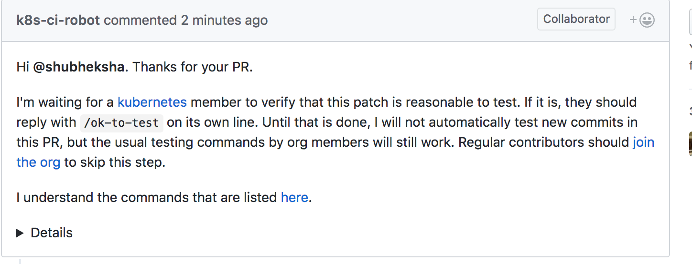
TUTAJ JAKIS LADNY DIAGRAM

Slide 32
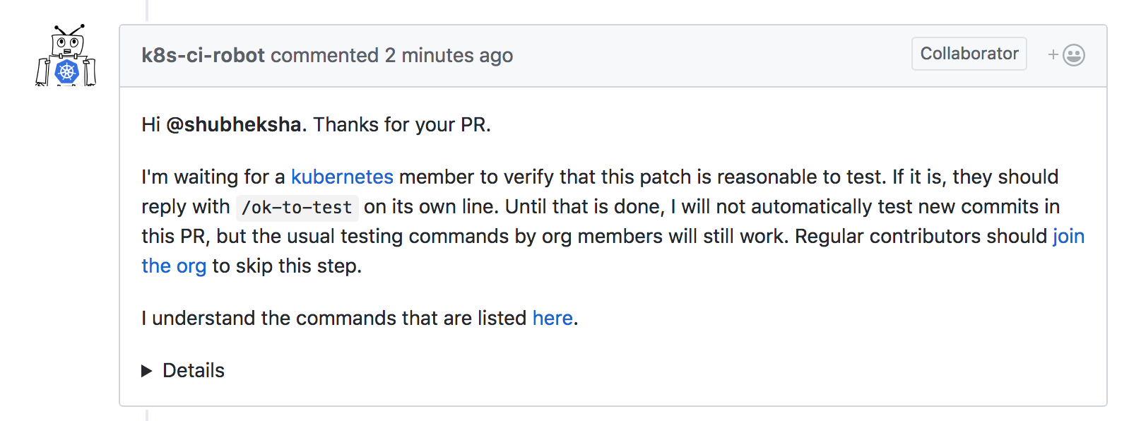

Slide 33
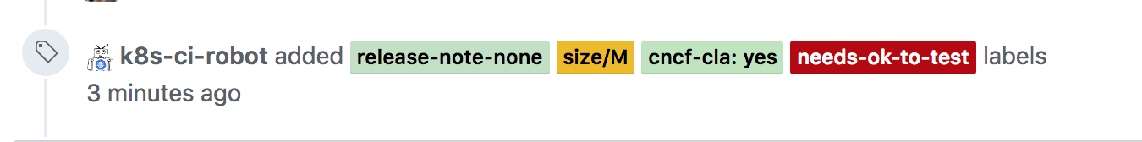
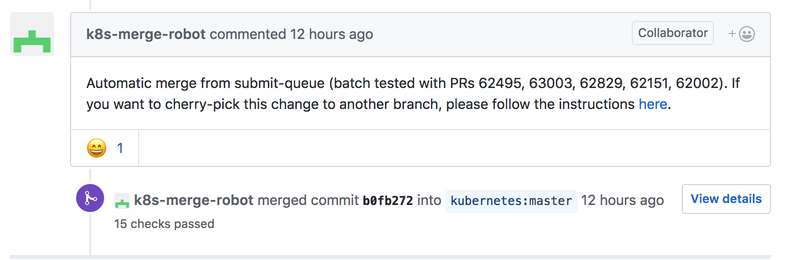

Slide 34
Architektura

Slide 35
Messenger-like Bots

Slide 36
USE CASES
Portale informacyjne
Pogoda
E-Commerce
Inne (najbliższy rower)
(cokolwiek)

Slide 39
DEMO
https://github.com/fbsamples/messenger-platform-samples

Slide 40
Zakończenie

Slide 41
Dziękuje I do zobaczenia!
Pytania?

